Slide 1

MÔN : TẬP LÀM VĂN
KIỂM TRA VIẾT
TẢ NGƯỜI
卡/通/教/育/类/模/板

Slide 2



YÊU CẦU THAM GIA TIẾT HỌC
Chuẩn bị đầy đủ sách Tiếng Việt,
vở và
đồ dùng học tập.
Tập trung lắng nghe.
Thực hành yêu cầu của giáo viên.

Slide 3
KHỞI ĐỘNG

Slide 4


Một bài văn tả người gồm mấy phần? Đó là những phần nào?
3 phần
1. Mở bài
2. Thân bài
3. Kết bài

Slide 5
Nội dung của 3 phần là gì ?
1. Mở bài: Giới thiệu người định tả.
2. Thân bài:
đặc điểm nổi bật về tầm vóc
a) Tả ngoại hình
cách ăn mặc
khuôn mặt, mái tóc, cặp mắt, hàm răng
lời nói
cử chỉ
b) Tả tính tình, hoạt động
thói quen
cách cư xử với người khác
3. Kết bài: Nêu cảm nghĩ về người được tả.

Slide 6




TẬP LÀM VĂN
KIỂM TRA VIẾT
TẢ NGƯỜI

Slide 7



MỤC TIÊU
Dựa trên kết quả những tiết làm văn tả người đã học, học sinh viết được bài văn hoàn chỉnh.
Vận dụng vào viết văn với lời lẽ chân thực, tự nhiên, có sáng tạo.

Slide 8
KHÁM PHÁ

Slide 9




Em hãy chọn một trong các đề sau :
1. Tả một em bé đang tuổi tập đi, tập nói.
2. Tả một người thân ( ông, bà, cha, mẹ, anh, em, ...) của em.
3. Tả một bạn học của em.
4. Tả một người lao động (công nhân, nông dân, thợ thủ công, bác sĩ, y tá,
cô giáo, thầy giáo , …) đang làm việc.

Slide 10
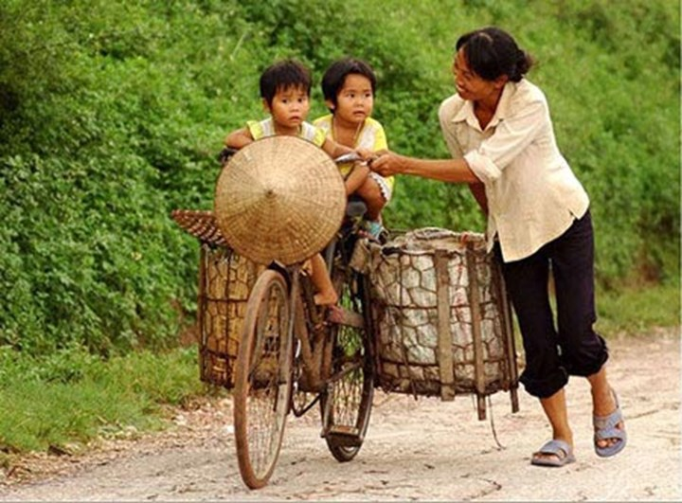
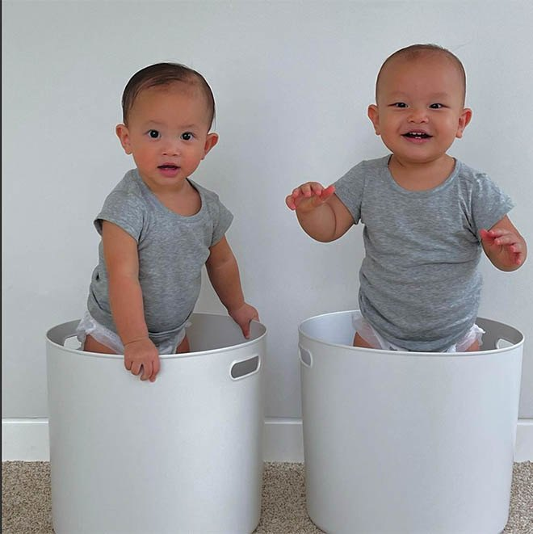

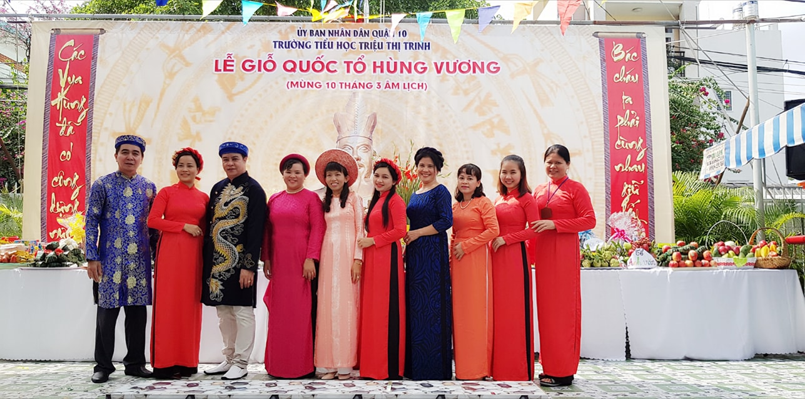

Slide 11

Luyện tập:
1/ Xác định yêu cầu đề bài :
- Em chọn đề nào? Tả ai?
- Thái độ, tình cảm của em với người đó thế nào ?
2/ Tìm ý, lập dàn ý.

Slide 12
02
THỰC HÀNH

Slide 13
Để viết một bài văn hay, em cần lưu ý điều gì ?
Chính tả
Dùng từ
Đặt câu
Bố cục

Slide 14


Một số lưu ý khi viết bài :
- Đủ 3 phần: Mở bài, thân bài, kết bài.
Bố cục
- Cân đối giữa ba phần, trong đó phần thân bài dài nhất.
- Phần thân bài có thể chia thành những đoạn nhỏ, biểu đạt một nội dung trọn vẹn.

Slide 15
Một số lưu ý khi viết bài :
- Khi tả người, với mỗi người, mỗi lứa tuổi, có những từ ngữ riêng phù hợp. Các em phải chú ý lựa chọn.
Dùng từ
- Lựa chọn từ ngữ và cách nói hay không phải là nói không đúng sự thật mà là chọn từ ngữ và cách nói phù hợp, dễ hiểu, khéo léo và vẫn đúng.

Slide 16
Một số lưu ý khi viết bài :
- Khi viết câu phải đủ thành phần chủ ngữ, vị ngữ.
Đặt câu
- Sử dụng dấu câu đúng ngữ pháp.
- Chú ý về mặt ngữ nghĩa.

Slide 17
Một số lưu ý khi viết bài :
- Viết đúng chính tả tiếng Việt.
Chính tả
- Chú ý áp dụng đúng quy tắc viết hoa.

Slide 18
Em hãy chọn một trong các đề sau:
1. Tả một em bé đang tuổi tập đi, tập nói.
1/ Xác định yêu cầu đề bài :
2. Tả một người thân ( ông, bà, cha, mẹ, anh, em, ...) của em.
- Em chọn đề nào? Tả ai?
3. Tả một bạn học của em.
- Thái độ, tình cảm của em với người đó thế nào ?
4. Tả một người lao động (công nhân, nông dân, thợ thủ công, bác sĩ, y tá, cô giáo, thầy giáo , …) đang làm việc.
2/ Tìm ý, lập dàn ý.

Slide 19
Dàn ý tham khảo tả mẹ
Mở bài : Giới thiệu về mẹ em
Ai cũng có người thân để thương yêu, quý mến nhưng người em gần gũi và quý mến nhất là mẹ của em.
II. Thân bài
1. Tả hình dáng :
Năm nay, mẹ em đã bước qua tuổi 40.
Dáng người mẹ thanh mảnh, làn da trắng đã nhường chỗ cho những vết đen sạm vì phải làm lụng vất vả nuôi em.

Slide 20
Cách ăn mặc của mẹ rất giản dị, chân chất.
Mẹ có khuôn mặt trái xoan cùng vầng trán cao và đôi chân mày ngang đã tạo nên nét riêng biệt không lẫn vào đâu được.
Tóc mẹ dài và dày, luôn được mẹ búi gọn sau gáy để thuận tiện trong công việc.
Mẹ em có đôi mắt bồ câu đen láy, luôn ánh lên sự hiền dịu, trìu mến.
Chiếc mũi xinh xinh cùng với nụ cười rạng rỡ của mẹ làm em không thể nào quên. Mỗi khi cười, đôi môi trái tim ấy luôn khoe ra hàm răng trắng đều tăm tắp.
Nhưng điều làm em ấn tượng nhất là đôi bàn tay chai sạn, gầy gầy, xương xương vì phải chịu bao vất vả vì em.

Slide 21
2. Tả tính tình, hoạt động :
Mẹ em vừa hiền hậu vừa rất nghiêm khắc.
Mẹ thức khuya, dậy sớm để chăm lo cho cả gia đình từng bữa ăn, giấc ngủ.
Mẹ chăm sóc cho em từng li từng tí. Dù bận rộn đến đâu, mỗi buổi tối, mẹ vẫn dành thời gian để kèm em học bài.
Tuy mẹ rất bận rộn nhưng trên môi mẹ luôn nở nụ cười tươi tắn khiến ai cũng yêu mến mẹ. Dù có khó khăn mẹ vẫn cười và động viên mọi người cố gắng.
………

Slide 22
III. Kết bài : Cảm nghĩ về mẹ em
Cô giáo em từng nói : “Trong tất cả các kì quan thì trái tim người mẹ là vĩ đại nhất”. Với em, mẹ là món quà quý báu nhất mà cuộc sống này dành tặng riêng em.
Em không thể nói hết tình cảm và sự biết ơn mà em dành cho mẹ.
Em tự hứa với bản thân sẽ ngoan ngoãn, cố học để khiến mẹ mãi vui như bây giờ.

Slide 23
VẬN DỤNG

Slide 24




VIẾT BÀI
THỜI GIAN : 30 PHÚT

Slide 25



CÁC EM
HOÀN THÀNH BÀI
CHỤP GỬI CÔ NHÉ!

Slide 26
MỘT SỐ LƯU Ý KHI VIẾT BÀI VĂN TẢ NGƯỜI

Slide 27
Muốn viết bài văn tả người hay, em cần chú ý điều gì ?
1/ Bố cục :
- Đủ 3 phần: Mở bài, thân bài, kết bài.
- Cân đối giữa ba phần, trong đó phần thân bài dài nhất. Phần thân bài có thể chia thành những đoạn nhỏ, biểu đạt một nội dung trọn vẹn.
2/ Dùng từ
3/ Đặt câu
4/ Chính tả

Slide 28

DẶN DÒ
- Các em hoàn thành bài văn.
- Chuẩn bị bài : Làm biên bản một vụ việc.

Slide 29

CHÚC CÁC EM HỌC TỐT !

